Slide 1

Травматизм в родах
это нарушение целостности тканей и органов матери или ребенка из-за механического воздействия во время родового процесса
Выполнила:Сергеева Валерия

Slide 2
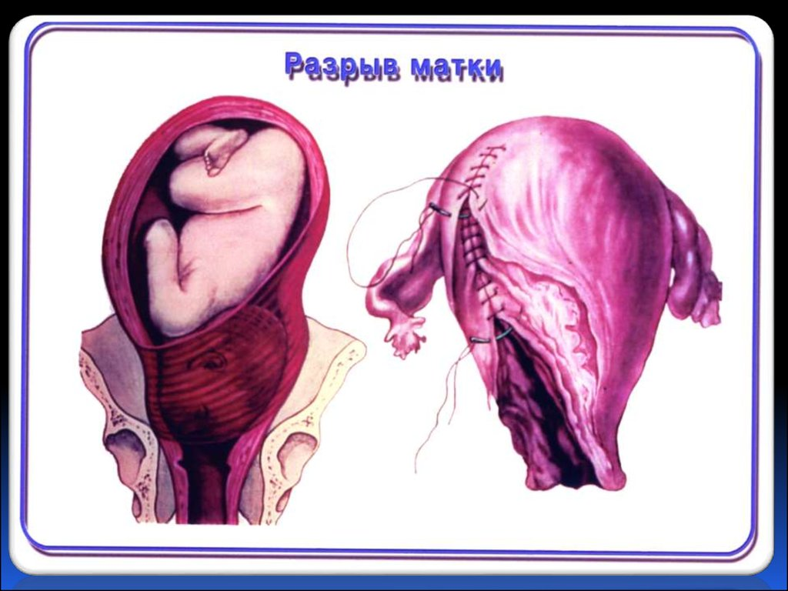
Классификация и степени
Разрывы промежности:
• I степень: повреждается только кожа и слизистая влагалища.
• II степень: разрываются кожа, слизистая и мышцы промежности (кроме сфинктера).
• III степень: повреждается сфинктер прямой кишки
• IV степень: разрывается сфинктер и слизистая оболочка прямой кишки.
• Разрывы шейки матки: делятся на 3 степени по длине разрыва (I — до 2 см, II — более 2 см, III — до свода влагалища).
• Гематомы: скопление крови в тканях влагалища или промежности из-за разрыва глубоких сосудов
• Разрыв матки: редкое и смертельно опасное осложнение, требующее экстренной операции.
• Травмы лонного сочленения: расхождение или разрыв лонных костей

Slide 3
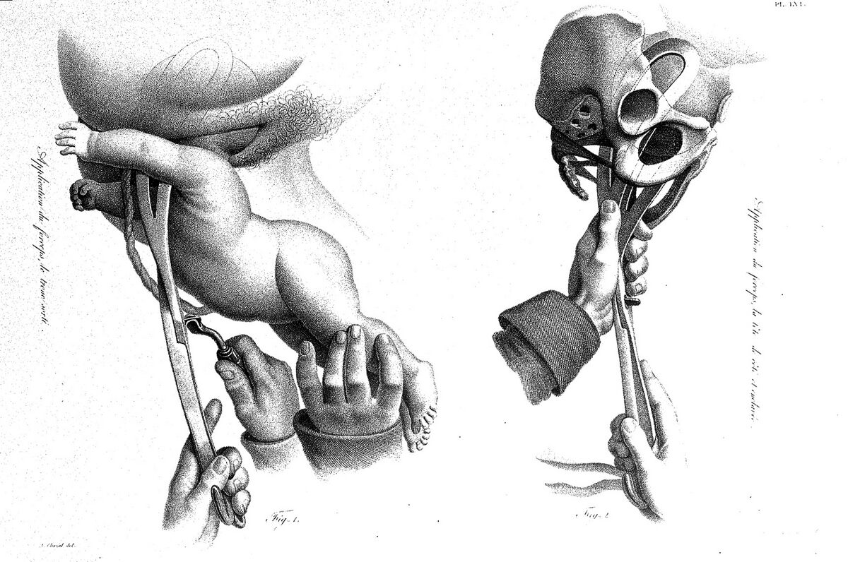
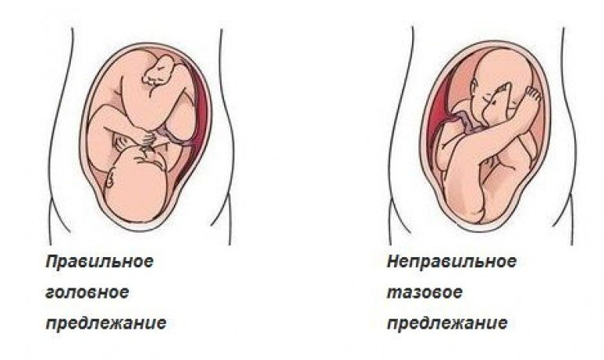
Главные причины
• Крупный плод или его неправильное положение в родах.
• Стремительные или затяжные роды СНДК-.
• Снижение эластичности тканей (рубцы, воспаления, возрастные роженицы).
• Акушерские операции (щипцы, вакуум-экстракция).

Slide 4
Симптомы, Диагностика и лечение
Основные симптомы:
• Кровотечение сразу после рождения ребенка при плотной, сократившейся матке.
• Болевой синдром (особенно при гематомах и разрыве лонного сочленения, когда проявляется «утиная походка» и симптом «прилипшей пятки»)
Диагностика: Обязательный визуальный осмотр родовых путей в зеркалах сразу после рождения последа
Лечение: Все разрывы немедленно послойно ушивают под анестезией рассасывающимися нитями Красота и Медицина. Крупные гематомы вскрывают для остановки кровотечения. При разрыве матки проводят экстренную полостную операцию

Slide 5
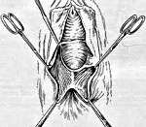
Реабилитация
Ежедневная антисептическая обработка наружных швов
Запрет садиться в течение 2–3 недель при разрывах промежности II–III степени (разрешено только лежать или стоять).
Соблюдение диеты для предотвращения запоров

Slide 6
Профилактика акушерского травматизма
В антенатальном периоде: Своевременное выявление крупного плода, сужения таза, аномалий положения и планирование планового кесарева сечения.
В процессе родов:
• Бережное ведение второго периода родов, защита промежности.
• Своевременное выполнение эпизиотомии (разреза промежности) при угрозе её разрыва.
• Исключение необоснованных и грубых манипуляций (например, чрезмерного разгибания или потягивания за головку ребенка)

Slide 7
Отдаленные последствия (если травму не долечить)
Неправильно ушитые или пропущенные повреждения существенно снижают качество жизни женщины в будущем:
• Недержание газов и кала (инконтиненция): Наблюдается при разрывах промежности III–IV степени, если функция сфинктера прямой кишки не восстановилась полностью.
• Опущение и выпадение органов малого таза (пролапс): Несостоятельность мышц тазового дна (m. levator ani) приводит к постепенному смещению матки, мочевого пузыря (цистоцеле) и прямой кишки (ректоцеле).
• Хронический тазовый болевой синдром и диспареуния: Боль при половом акте и физических нагрузках из-за формирования грубых рубцов и повреждения нервных окончаний.
• Истмико-цервикальная недостаточность (ИЦН): Глубокие нелеченые разрывы шейки матки нарушают её замыкательную функцию, что ведет к выкидышам и преждевременным родам при последующих беременностях.
• Послеродовые свищи: Пузырно-влагалищные или прямокишечно-влагалищные свищи образуются при длительном сдавливании тканей или нагноении швов

Slide 8
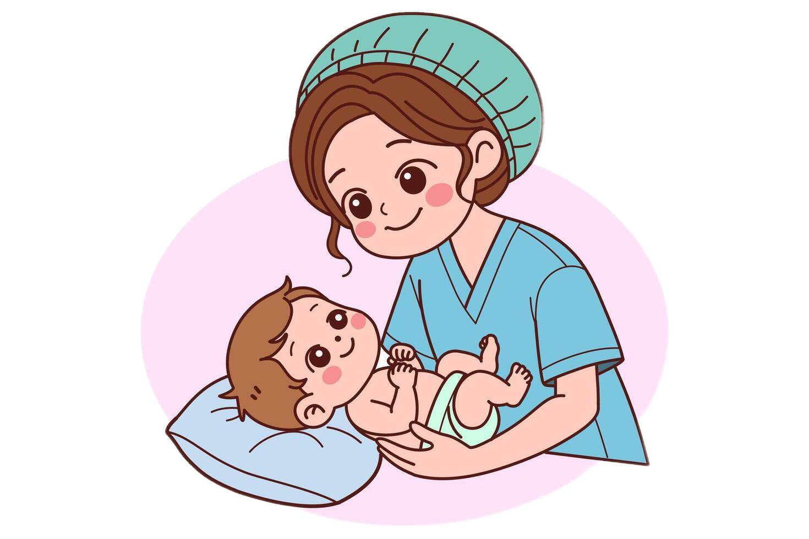
Итог
Снижение уровня акушерского травматизма матери — это комплексная задача, требующая высокой квалификации врача, бережной работы акушерки и осознанного, дисциплинированного поведения самой женщины в процессе родов и в периоде реабилитации.

